Slide 2
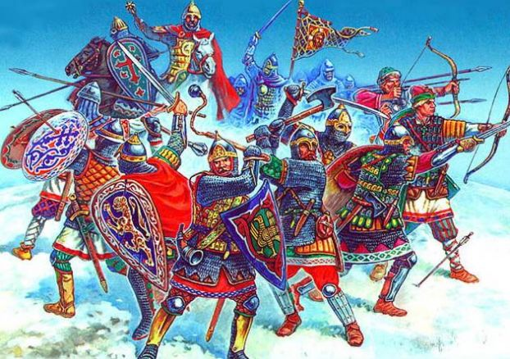
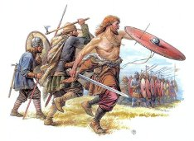
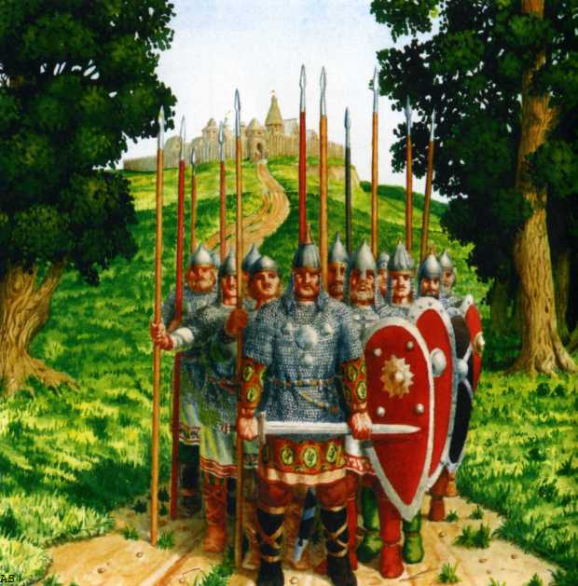
Не раз доблестные мужчины подтверждали на деле, свои профессиональные навыки и были всегда на страже нашей великой Родины.
Защищали свою землю даже в те далёкие давние времена.
Во все времена в России были свои герои.
Воинские традиции зарождались во времена образования княжеских дружин.

Slide 3
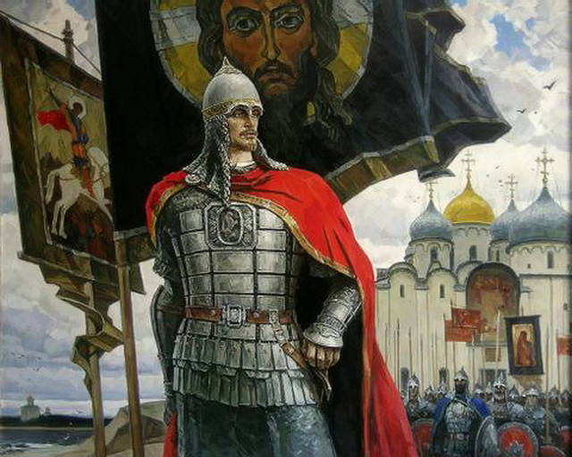
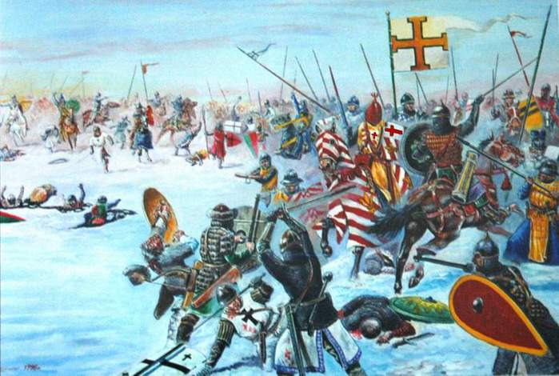
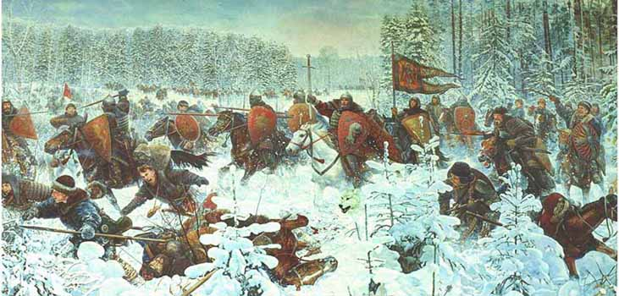
Александр Невский.
Существование таких традиций, как любовь к родной земле, верность клятве Родине, ратному долгу, массовый героизм в сражениях. Свою верность воинскому долгу они скрепляли устной присягой, клятвой на оружии и
перед богом
Успешные военные действия Александра Невского надолго обеспечили безопасность западных границ Руси

Slide 4
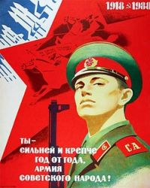
История праздника 23 февраля начинается с 1923 года, когда был издан приказ, согласно которому за 23 февраля утвердился статус праздничного дня, и закрепилось название «День Советской Армии и Военно-Морского Флота».

Slide 5
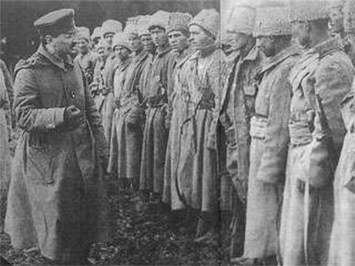
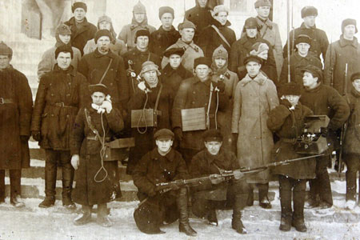
Первая и основная причина, по которым был выбран для празднования именно этот день, это победа 23 февраля 1918 года под Нарвой и Псковом над немецкими войсками.

Slide 6
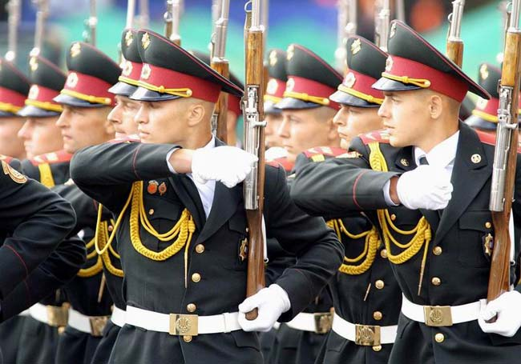
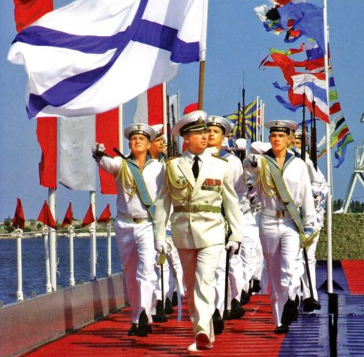
День защитника Отечества - праздник настоящих мужчин, отмечаемый ежегодно 23-го февраля.

Slide 7
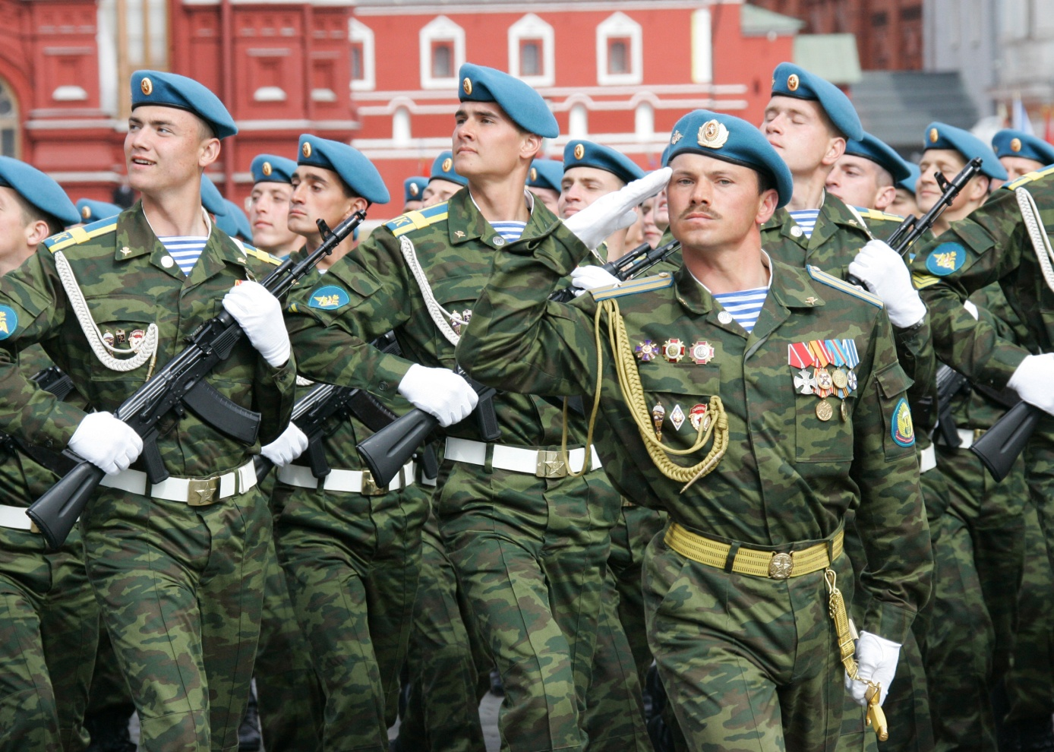
В этот день принято почитать мужчин занятых или когда-либо бывших занятыми в мужских профессиях, связанных прежде всего с риском, доблестью и отвагой ради защиты своей Родины.

Slide 8
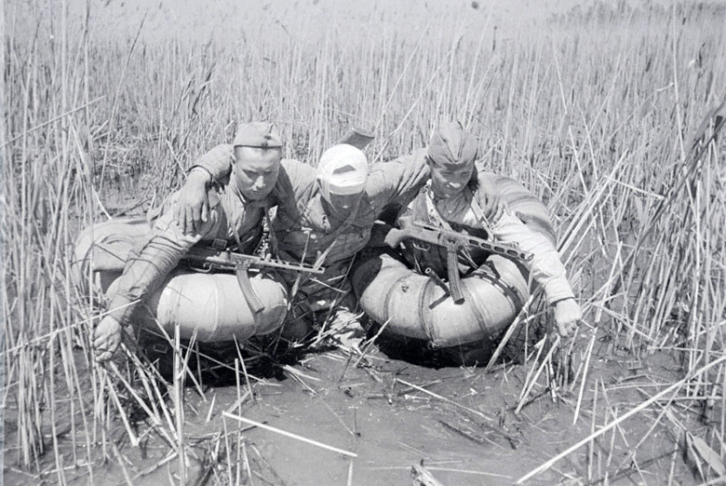
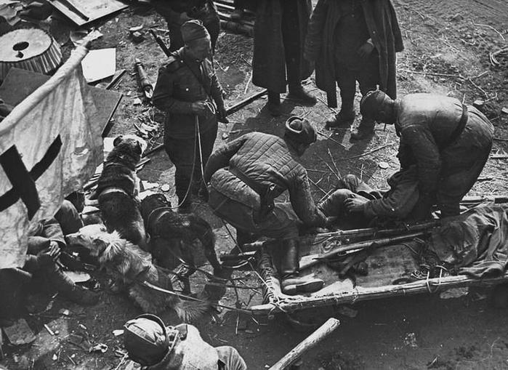
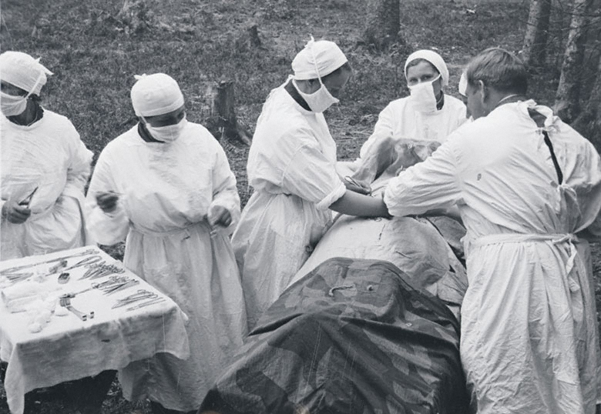
В военных походах и сражениях среди русских воинов воспитывались такие качества, как взаимовыручка, товарищество, смелость, героизм, презрение к смерти во имя спасения Отечества. Постепенно эти качества стали основой патриотизма как важнейшего явления в социально-политической и духовной жизни россиян.

Slide 9
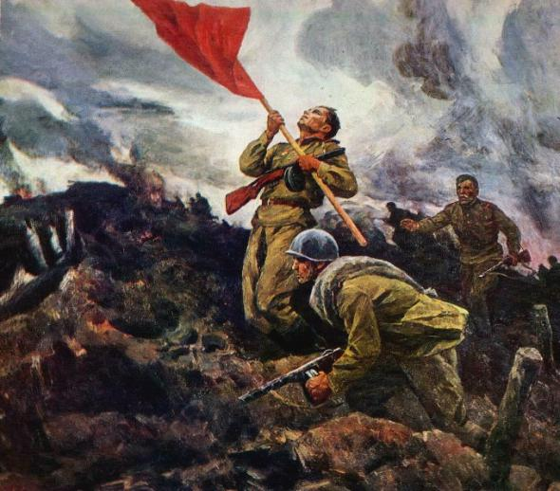
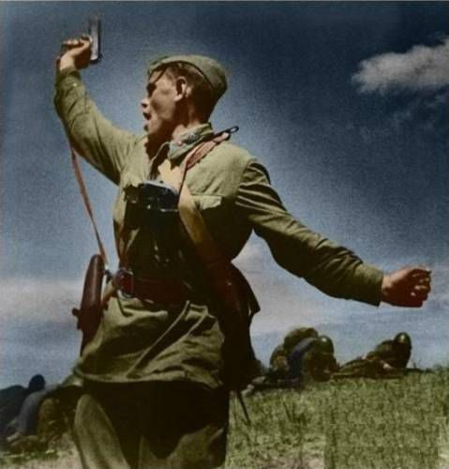
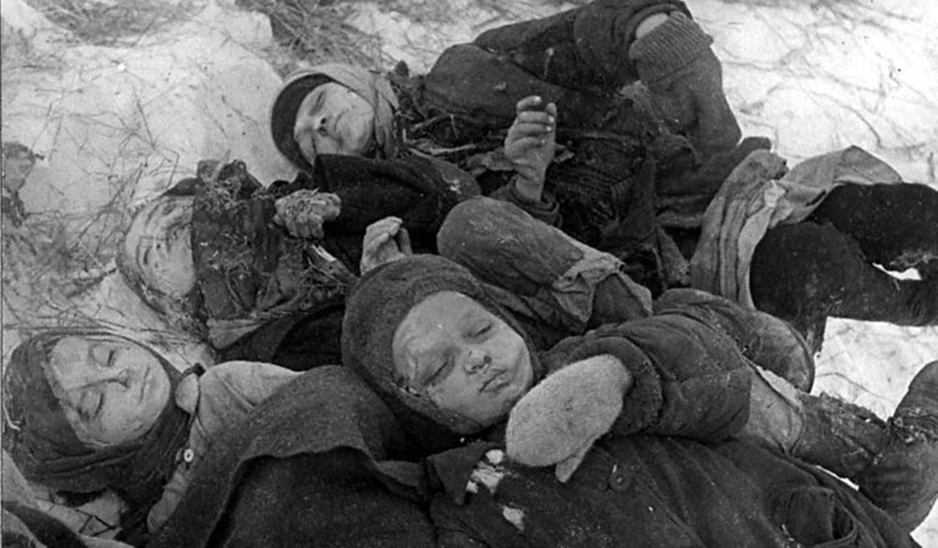
Великая Отечественная война навсегда вошла в историю как событие огромного всемирного значения, предопределившее пути дальнейшего мирного развития человечества

Slide 10
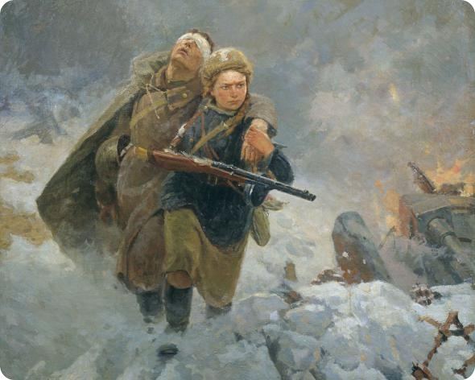
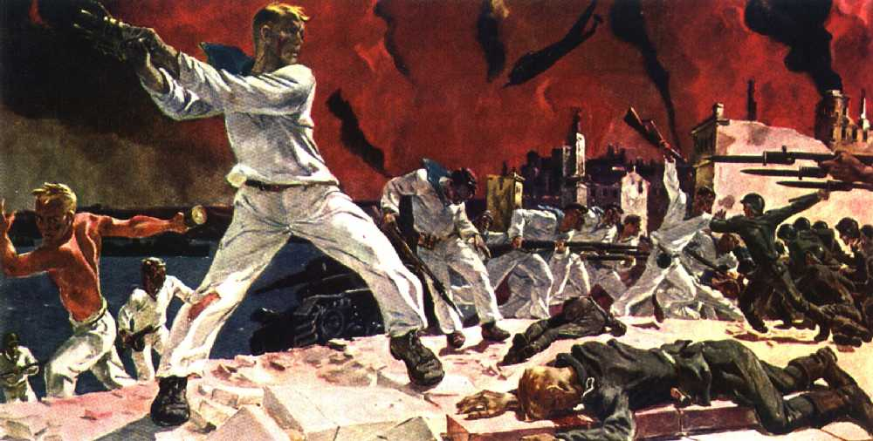
Война против фашистской Германии носила всенародный характер. Советские люди проявили невиданный ранее массовый героизм, на века прославили Родину великим подвигами, вызвавшими глубочайшее уважение и признательность всех людей на земле.

Slide 11
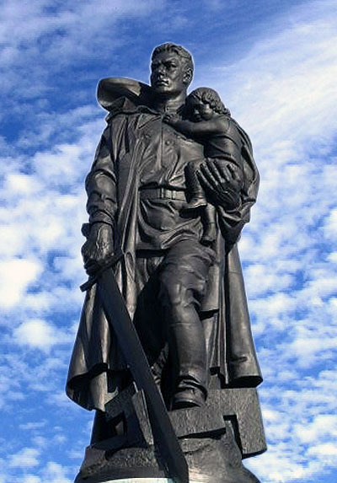
Это было в мае на рассвете, Нарастал у стен рейхстага бой. Девочку немецкую заметил Наш солдат на пыльной мостовой. У столба, дрожа, она стояла, В голубых глазах застыл испуг. А куски свистящего металла Смерть и муку сеяли вокруг. Тут он вспомнил, как, прощаясь летом, Он свою дочурку целовал, Может быть, отец девчонки этой Дочь его родную расстрелял... Но сейчас, в Берлине, под обстрелом, Полз боец и, телом заслоня, Девочку в коротком платье белом Осторожно вынес из огня. Скольким детям возвратили детство, Подарили радость и весну. Рядовые Армии советской, Люди, победившие войну! И в Берлине в праздничную дату Был воздвигнут, чтоб стоять в веках, Памятник советскому солдату С девочкой спасенной на руках.
Он стоит как символ нашей славы, Как маяк, светящийся во мгле. Это он, солдат моей державы, Охраняет мир на всей земле! (Г. Рублёв)

Slide 12
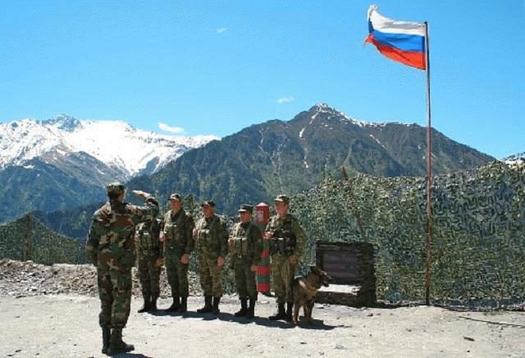
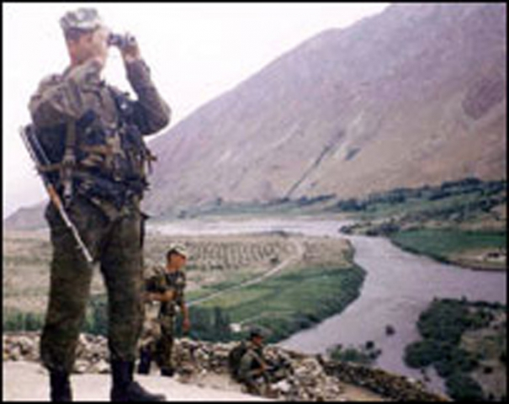
И сейчас наши воины несут верную службу на границах нашей великой страны,защищая её ежедневно.
Пограничные войска предназначены для охраны Государственной границы Российской Федерации на суше, море, реках, озерах и иных водоемах.

Slide 13
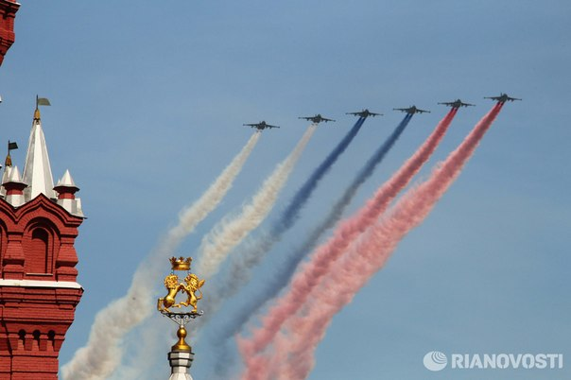
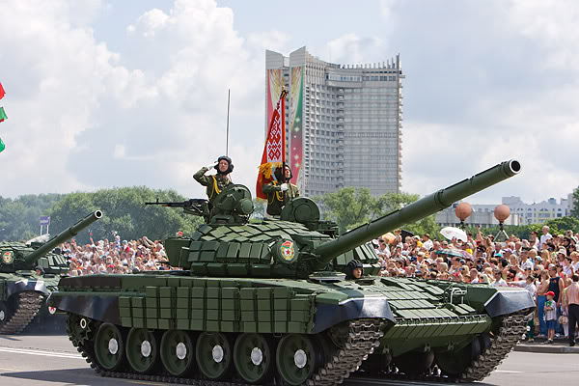
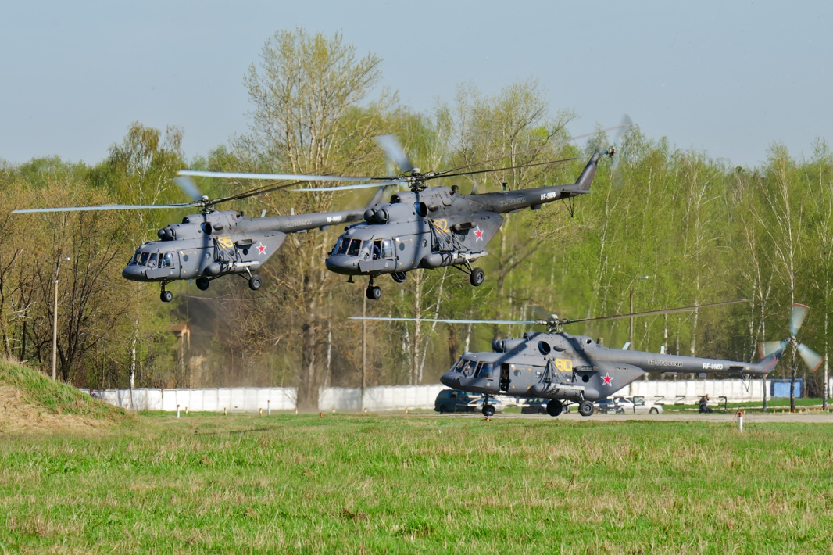
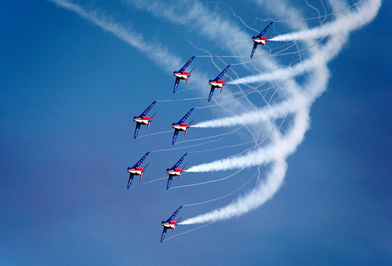

Slide 14
Пока наши воины стоят на страже границ, всем российским людям можно спать спокойно!

